Slide 1
TRÒ CHƠI LẬT MẢNH GHÉP
LUẬT CHƠI:
- Học sinh chọn 1 trong 4 mảnh ghép tương ứng với 1 trong 4 câu hỏi bên trong mảnh ghép.
- 10 giây suy nghĩ cho mỗi câu hỏi, trả lời câu hỏi bằng cách chọn đáp án đúng (A,B,C,D).
- Kết thúc các câu hỏi học sinh lật được mảnh ghép sẽ thấy một bức tranh hiện ra.

Slide 2





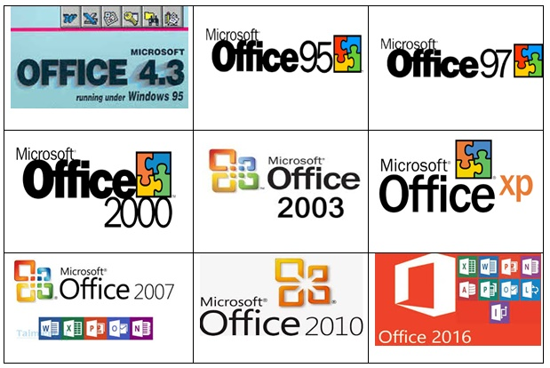





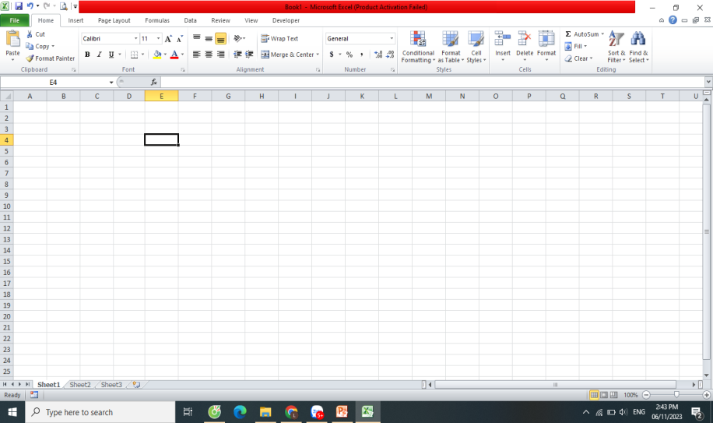

1
1
2
2
3
3
4
4
Khởi động phẩn mềm: Nháy đúp chuột vào biểu tượng trên màn hình.
Thoát phần mềm: Nháy vào dấu x (close) ở góc trên bên phải màn hình
Phần mềm bảng tính Excel

Slide 3
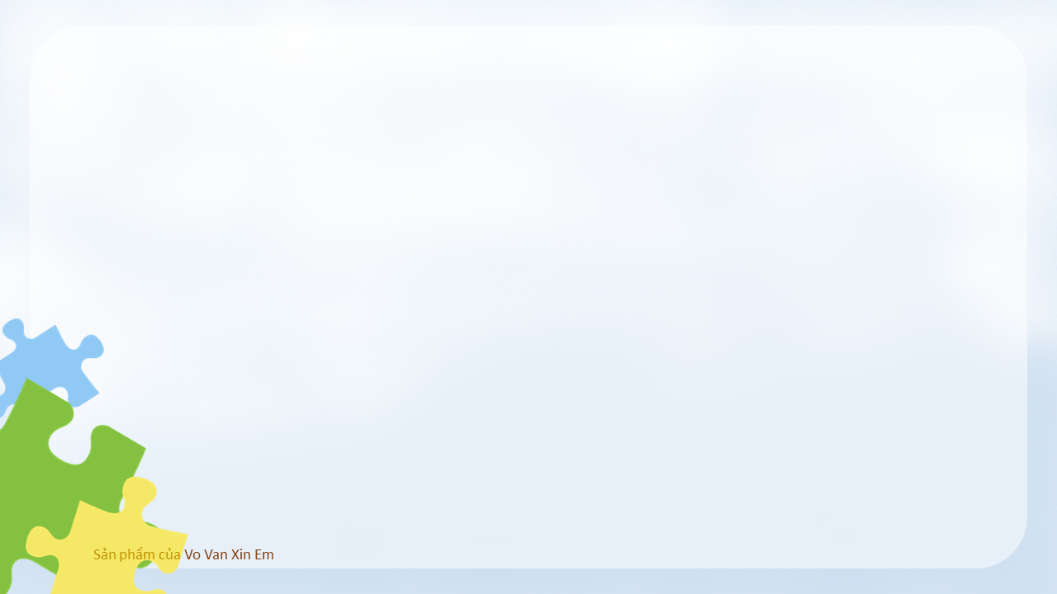

Câu 1:Tác hại của việc nghiện chơi game trên mạng là gì?
A. Rối loạn giấc ngủ, đau đầu
D. Tất cả đáp án trên
D.Tất cả đáp án trên
B. Luôn cảm thấy mệt mỏi, buồn chán, bi quan, cảm thấy cô đơn,…
C. Mất hứng thú với các thú vui, sở thích cũ, mọi thứ chỉ dồn vào game, học hành chểnh mảng.
15
14
13
12
11
10
9
8
7
6
5
4
3
2
1
0

Slide 4
Câu 2: Theo em, hoạt động trên mạng nào sau đây dễ gây bệnh nghiện Internet nhất?
A.Tra cứu tài liệu
B. Đọc tin tức.
.
C. Học trực tuyến.
D. Chơi trò chơi trực tuyến.
D. Chơi trò chơi trực tuyến
15
14
13
12
11
10
9
8
7
6
5
4
3
2
1
0

Slide 5
Câu 3: Cách tốt nhất em nên làm khi bị ai đó bắt nạt trên mạng là gì?
A. Nhờ bố mẹ, thầy cô giáo giúp đỡ, tư vấn..
A.Nhờ bố mẹ, thầy cô giáo giúp đỡ, tư vấn.
B. Cố gắng quên đi và tiếp tục chịu đựng.
.
C. Nói lời xúc phạm người đó
D. Đe dọa người bắt nạt mình
15
14
13
12
11
10
9
8
7
6
5
4
3
2
1
0

Slide 6
Câu 4: Khi giao tiếp qua mạng, điều nào sau nên làm?
A. Nói bất cứ điều gì xuất hiện trong đầu.
B. Kết bạn với những người mình không quen biết
C. Tôn trọng người đang giao tiếp với mình
C. Tôn trọng người đang giao tiếp với mình.
D. Truy cập bất cứ liên kết nào nhận được.
.
15
14
13
12
11
10
9
8
7
6
5
4
3
2
1
0

Slide 7

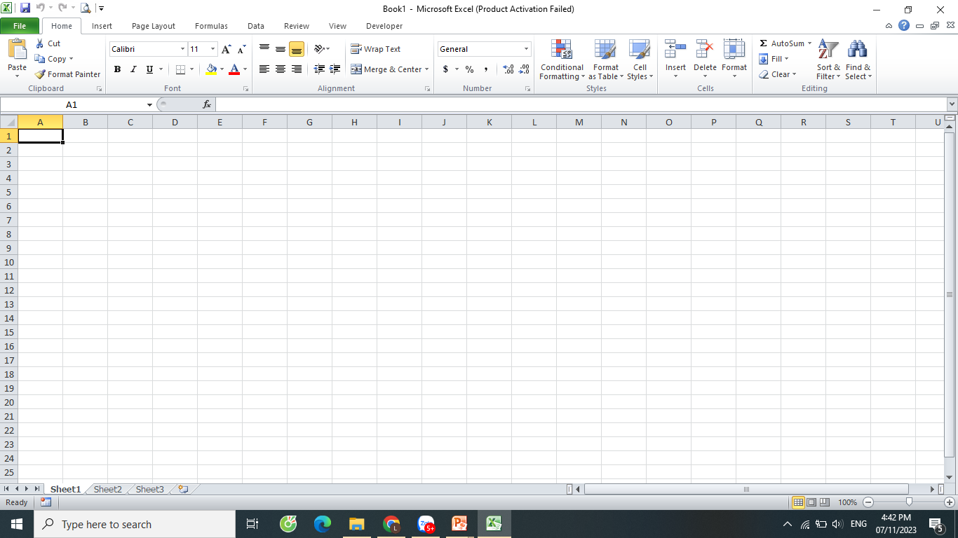



CHỦ ĐỀ 4: ỨNG DỤNG TIN HỌC
BÀI 6: LÀM QUEN VỚI PHẦN MỀM BẢNG TÍNH
(Thực hiện 02 tiết: Tiết 12,13)

Slide 8

01
Giao diện phần mềm bảng tính
NỘI DUNG BÀI HỌC
02
Nhập, chỉnh sửa và định dạng dữ liệu
03
Thực hành: Nhập thông tin khảo sát dự án trường học xanh

Slide 9



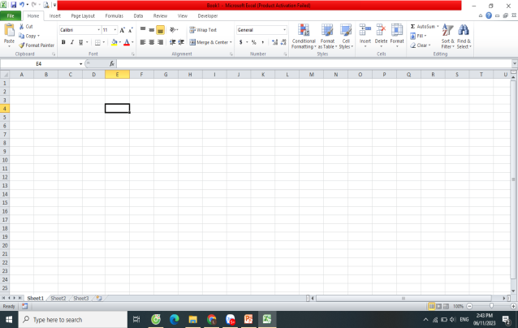

Khởi động phần mềm: Nháy đúp chuột vào biểu tượng trên màn hình.
Thoát phần mềm: Nháy vào dấu x (close) ở góc trên bên phải màn hình

Slide 10
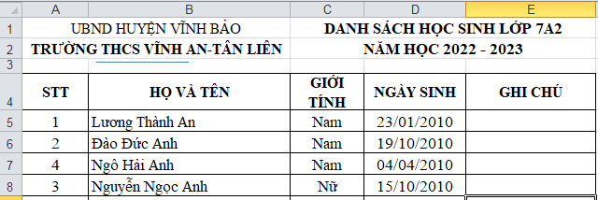
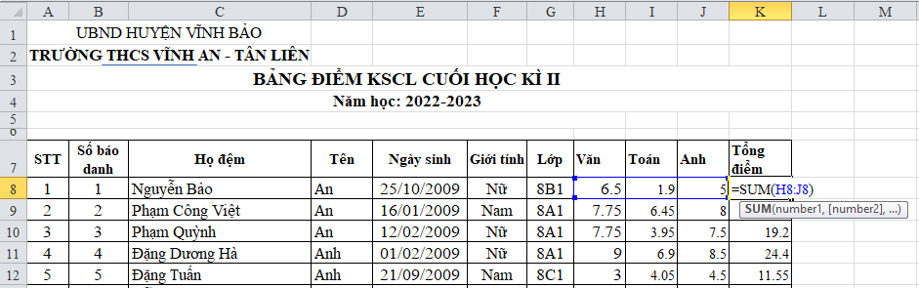
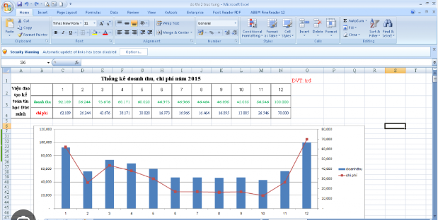
Hình 1
Trình bày thông tin dưới dạng bảng
Hình 2
Thực hiện các lệnh tính toán
Hình 3
Vẽ biểu đồ biểu diễn trực quan số liệu trong bảng

Slide 11



Ghi nhớ
Phần mềm bảng tính: giúp lưu lại và trình bày thông tin dưới dạng bảng, thực hiện các tính toán (từ đơn giản đển phức tạp) cũng như xây dựng các biểu đồ biểu diễn một cách trực quan các số liệu trong bảng.

Slide 12
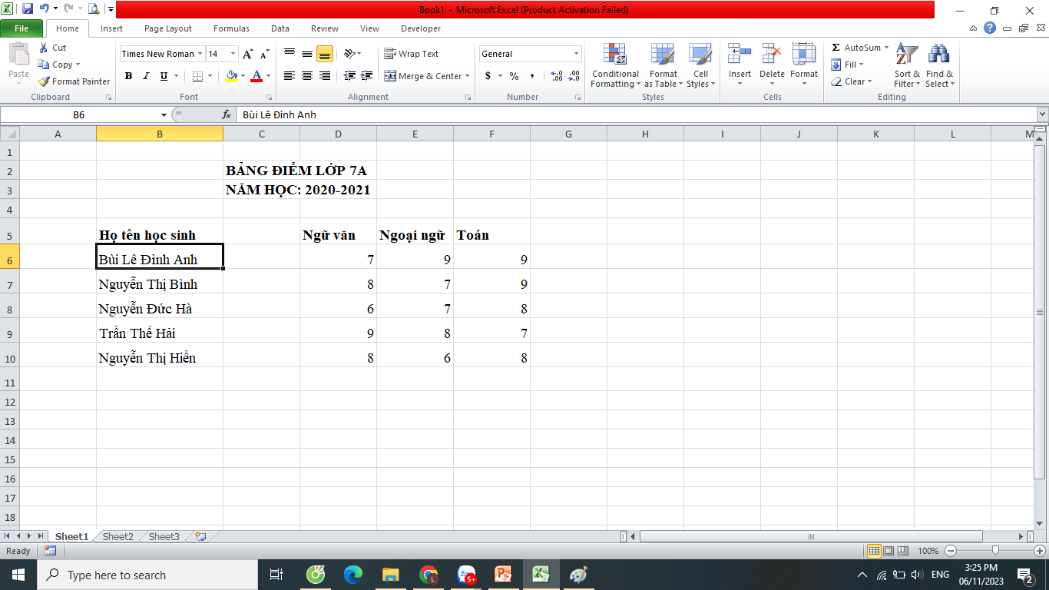
Hoạt động 1: Quan sát giao diện phần mềm bảng tính.
Nêu tên các vùng chính và chức năng của chúng?

Slide 13
Ô hiện thời
Hộp địa chỉ
Vùng nhập dữ liệu
Tên các cột: A, B,C,..
Tên các hàng: 1,2,3…
Tên trang tính sheet 1, sheet 2…
Vùng hiển thị dữ liệu

Slide 14
Ghi nhớ
Dữ liệu trong phần mềm bảng tính điện tử được trình bày dưới dạng bảng bao gồm các hàng và cột.
+ Các hàng được đặt tên bằng số: 1,2,3,…
+ Các cột được đặt tên bằng các chữ cái: A,B,C….
Mỗi bảng tính bao gồm nhiều trang tính (sheet). Tên trang tính là sheet 1, sheet 2,…
- Giao của một hàng và một cột trang trang tính gọi là ô (cell). Ô hiện thời là ô đang hoạt động

Slide 15
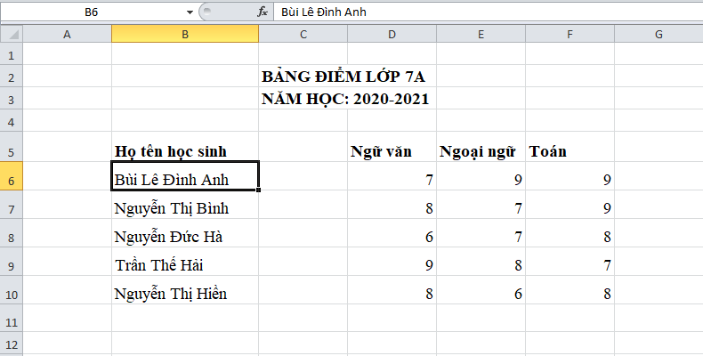
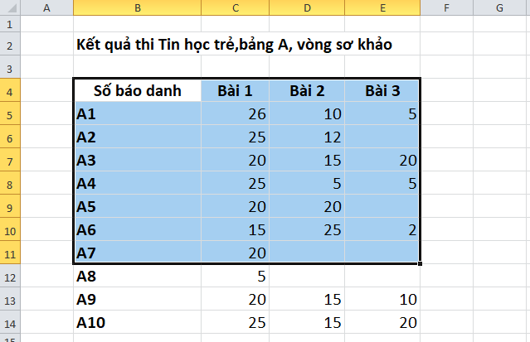
Hoạt động 2: Thảo luận nhóm đôi và trả lời câu hỏi:
Em hãy quan sát các ô và vùng trên trang tính.
Xác định cách phần mềm đánh địa chỉ các ô và vùng dữ liệu. Ô ghi tên học sinh Bùi Lê Đình Anh được xác định như thế nào?
Cột B
B6
Hình 6.2 Ô và địa chỉ ô
Hàng 6
Vùng dữ liệu được đánh dấu có địa chỉ: B4:E11
Hình 6.3 Vùng dữ liệu

Slide 16
Ghi nhớ
- Địa chỉ ô= <tên cột><tên hàng>
- Nhiều ô liền kề tạo thành hình chữ nhật trên trang tính gọi là vùng.
- Địa chỉ vùng=<địa chỉ ô góc trên bên trái>:<địa chỉ ô góc dưới bên phải>

Slide 17



Câu hỏi củng cố kiến thức
1. Vị trí giao của một hàng và một cột được gọi là gì?
Ô B. Trang tính C. Hộp địa chỉ D. Bảng tính
2. Phát biểu nào dưới đây đúng?
Các hàng của trang tính được đặt tên theo các chữ cái: A,B,C,..
Các hàng của trang tính được đặt tên theo các số: 1,2,3,…
Các cột của trang tính được đặt tên theo các số: 1,2,3,…
Các hàng và cột trong trang tính không có tên

Slide 18
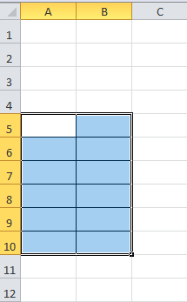
Câu hỏi củng cố kiến thức
Một ô có thể coi là một vùng được không?
Có, ô có thể coi là vùng dữ liệu đặc biệt chỉ có một ô.
2. Vùng A5:B10 có bao nhiêu ô?
12 ô
3. Có thể chọn một vùng hình tam giác được không?
Không thể

Slide 19
Hoạt động 3: Nhập chỉnh sửa và định dạng dữ liệu trong trang tính
Có thể nhập dữ liệu vào trang tính theo bao nhiêu cách? Hãy nêu các cách đó.
2. Dữ liệu nhập vào các ô sẽ được tự động căn chỉnh như thế nào?
3. Nêu các bước định dạng dữ liệu

Slide 20


HOẠT ĐỘNG NHÓM: 5 phút
PHIẾU HỌC TẬP
Các thao tác | Các cách thực hiện
Cách nhập dữ liệu
Chỉnh sửa dữ liệu
Định dạng dữ liệu
- Có 2 cách nhập dữ liệu:
+C1: Nhập trực tiếp tại ô tính
+C2: Nhập tại vùng nhập dữ liệu
Dữ liệu văn bản tự động căn trái;
Dữ liệu số, ngày tháng tự động căn phải.
- Có 2 cách chỉnh sửa dữ liệu:
C1: Nháy đúp vào ô cần sửa tiến hành sửa dữ liệu
C2: Nháy chuột vào ô cần sửa, nháy chuột vào vùng dữ liệu và tiến hành sửa dữ liệu.
Bước 1: Chọn vùng dữ liệu
Bước 2: Vào thẻ Home\chọn Font và Alignment

Slide 21
Ghi nhớ
a, Cách nhập dữ liệu
+C1: Nhập trực tiếp tại ô tính
+C2: Nhập tại vùng nhập dữ liệu
b, chỉnh sửa dữ liệu:
C1: Nháy đúp vào ô cần sửa tiến hành sửa dữ liệu
C2: Nháy chuột vào ô cần sửa, nháy chuột vào vùng dữ liệu và tiến hành sửa dữ liệu.
C, Định dạng dữ liệu
Bước 1: Chọn vùng dữ liệu
Bước 2: Vào Home\Font và Alignment

Slide 22

BÀI TẬP TRẮC NGHIỆM
Câu 1. Phần mềm bảng tính có chức năng chính là gì?
A. Quản trị dữ liệu.
B. Soạn thảo văn bản và quản trị dữ liệu
C. Nhập và xử lí dữ liệu dưới dạng bảng
D. Nhập và tính toán giống như máy tính cầm tay Casio.

Slide 23
BÀI TẬP TRẮC NGHIỆM
Câu 2. Khẳng định nào sau đây là đúng?
A. Một bảng tính có thể chứa nhiều trang tính
B. Mỗi bảng tính chỉ chứa một trang tính.
C. Mỗi trang tính bao gồm nhiều bảng tính
D. Mỗi trang tính chỉ chứa một bảng tính.

Slide 24
BÀI TẬP TRẮC NGHIỆM
Câu 3. Vùng dữ liệu trên bảng tính có hình gì?
Hình tam giác
B. Hình chữ nhật.
C. Hình tròn.
D. Có thể là hình bất kì.

Slide 25
BÀI TẬP TRẮC NGHIỆM
Câu 4. Khi nhập dữ liệu số vào ô tính thì dữ liệu được tự động?
Căn trái
B. Căn giữa
C. Căn phải.
D. Căn đều hai bên

Slide 26
BÀI TẬP TRẮC NGHIỆM
Câu 5. Khi nhập dữ liệu văn bản vào ô tính thì dữ liệu được tự động?
Căn trái
B. Căn giữa
C. Căn phải.
D. Căn đều hai bên

Slide 27
Luyện tập
Câu 1. Muốn xóa nhanh dữ liệu trong một vùng thì em làm thế nào?
- Chọn vùng dữ liệu cần xóa. Nhấn Delete trên bàn phím

Slide 28
Luyện tập
Câu 2. Có bao nhiêu cách nhập dữ liệu vào trang tính? Em hãy mô tả các cách đó.
Có 2 cách nhập dữ liệu vào trang tính.
C1: Nhập trực tiếp tại ô tính
C2: Nhập tại vùng nhập dữ liệu

Slide 29
Hướng dẫn về nhà:
1. Xem lại và học nội dung bài đã học.
2. Xem trước phần 3.Thực hành nhập thông tin khảo sát dự án trường học xanh.

